Slide 1
Тема: программа для тренировки периферического зрения
Ключников Семён
Борисович

Slide 2
Введение
Периферийное зрение – это возможность видеть предметы за пределами фокуса внимания. Центральное, или прямое, видение имеет небольшой охват, но различает мельчайшие детали объекта.
Боковой обзор имеет особенности:
Лучше воспринимает движущиеся объекты или подсвеченные, чем статические и темные;
Легче улавливает предметы белого цвета;
Развивается с помощью тренировки.

Slide 3
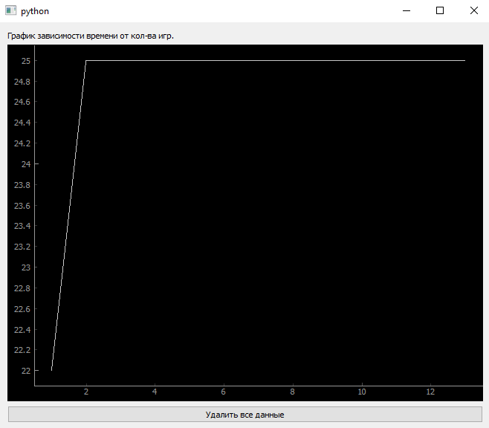
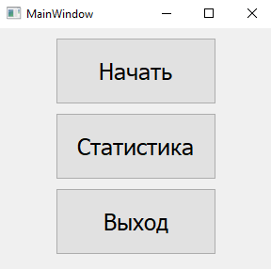

Slide 4
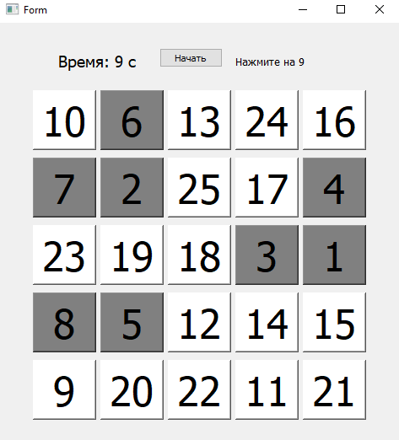
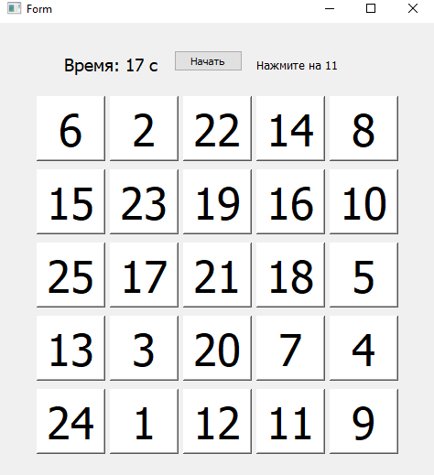

Slide 5
Вывод
Программа отлично подходит для тренировки бокового зрения, так и для тех у кого плохо развито, так и для тех у кого хорошо. Также программа имеет перспективу развития статистических данных.

